Slide 1

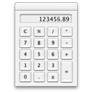
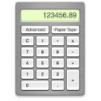
华师大 七年级《数学》 上册
用计算器进行计算

Slide 2
情景引入
⑴ 已知一个圆柱的底面半径长2.32cm，高为7.06cm，求这个圆柱的体积。
π×2.32²×7.06 （π取3.14）
每个同学先进行笔算，再用计算器计算。V_{圆柱}≈＿＿＿＿＿＿＿

